Slide 1
BINA Case Study
Benzinpreise & Mobilität
in der Stadt Basel
Verlagert sich der Verkehr bei steigenden Benzinpreisen vom motorisierten Individualverkehr zum öffentlichen Verkehr?
Gruppe 09 · Master Wirtschaftsinformatik · FS 2026

Slide 2
Ausgangslage
Die Mobilität ist im Umbruch. Klimaziele, steigende Energiepreise und eine wachsende Diskussion über die Rolle des Individualverkehrs prägen die öffentliche Debatte.
74
Eine zentrale Frage: Reagiert das Mobilitätsverhalten der Bevölkerung messbar auf Preissignale oder ist der Benzinpreis als Lenkungsinstrument wirkungslos?
Monate Daten
2020 – 2026
Stadt Basel
Explorative Analyse
BINA Case Study · Benzinpreise & Mobilität Basel
2 / 10

Slide 3
Fragestellung & Hypothese
ZENTRALE FRAGE
Welche statistischen Zusammenhänge bestehen zwischen Benzinpreisen, ÖV-Nutzung und motorisiertem Individualverkehr in Basel?
HYPOTHESE H1
Höhere Benzinpreise gehen mit einer höheren Nutzung des öffentlichen Verkehrs einher.
Fokus: Korrelation, nicht Kausalität · Explorative Analyse
BINA Case Study · Benzinpreise & Mobilität Basel
3 / 10

Slide 4
Vorgehen · CPA-Framework
1
2
3
4
5
Defining Objectives
Collecting Data
Analyzing Data
Presenting Info
Making Decisions
Ziele & Fragestellung definieren
3 Datenquellen automatisiert laden
EDA, Korrelation, Regression
Manager-taugliche Ergebnisse
Ausserhalb Case-Study-Scope
✓
✓
✓
✓
BINA Case Study · Benzinpreise & Mobilität Basel
4 / 10

Slide 5
Datengrundlage
ÖV-Nutzung
Benzinpreise
MIV-Verkehr
Fahrgastzahlen BVB
Bleifrei 95, CHF/Liter
Stündlicher Verkehr, aggregiert
QUELLE
QUELLE
QUELLE
Open Data Basel-Stadt
Bundesamt für Statistik
Open Data Basel-Stadt
UMFANG
UMFANG
UMFANG
74 Monate
398 Monate
145 Monate
→ Gemeinsamer Analysezeitraum nach Integration: Januar 2020 – Februar 2026 (74 Monatswerte)
BINA Case Study · Benzinpreise & Mobilität Basel
5 / 10

Slide 6
Highlights · Worauf wir stolz sind
🔄
Reproduzierbare Pipeline
Alle drei Datenquellen werden automatisiert per API geladen — kein manueller Download, jederzeit aktualisierbar.
🧹
Robuste Datenaufbereitung
Unterschiedliche Formate (XML-Excel, Mehrzeilen-Header, stündliche Rohdaten) wurden zu einem konsistenten Monatsdatensatz harmonisiert.
🎯
Kritische Interpretation
Ein Ergebnis widersprach unserer Erwartung. Statt es zu ignorieren, haben wir erklärt, warum es entstanden ist.
BINA Case Study · Benzinpreise & Mobilität Basel
6 / 10

Slide 7
Ergebnisse · Korrelationen
Pearson-Korrelationen zwischen den drei Kernvariablen im gemeinsamen Zeitraum
0.46
0.47
0.79
Benzinpreis ↔ ÖV-Nutzung
Benzinpreis ↔ MIV
ÖV-Nutzung ↔ MIV
Schwach positiv
Schwach positiv — unerwartet
Stark positiv
Basis: 74 Monatswerte, Januar 2020 – Februar 2026
BINA Case Study · Benzinpreise & Mobilität Basel
7 / 10

Slide 8
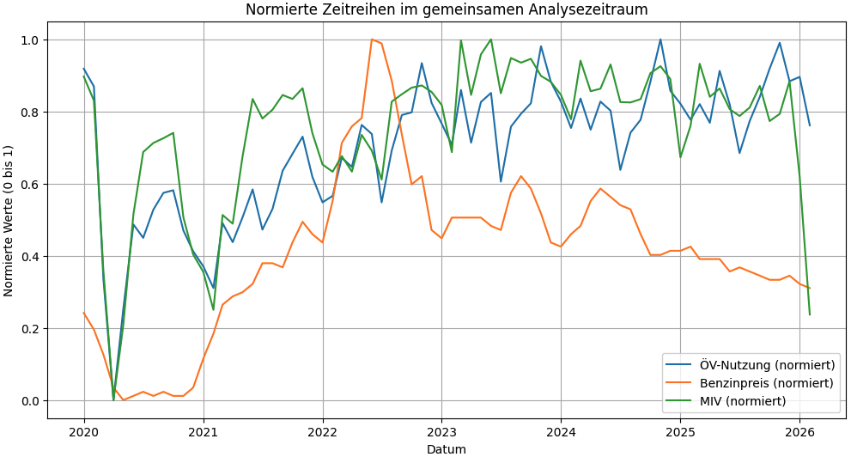
Ergebnisse · Normierter Verlaufsvergleich
COVID Lockdown: 13-20 März 2020 Angriff USA > Iran: 28 Februar 2026 (noch nicht ersichtlich)
BINA Case Study · Benzinpreise & Mobilität Basel
7 / 10

Slide 9
Das MIV-Paradox
BEOBACHTUNG
ERKLÄRUNG
Auch der MIV steigt, wenn der Benzinpreis steigt.
Scheinkorrelation durch COVID-Erholung.
Die Regression zeigt einen signifikant positiven Zusammenhang zwischen Benzinpreis und MIV. Das widerspricht der ökonomischen Intuition.
Nach 2020 stiegen sowohl Benzinpreise als auch Mobilität gemeinsam. Weil sich das gesamte System von der Pandemie erholte, nicht weil der Preis den Verkehr antrieb.
R² ≈ 0.22 · p < 0.001
→ Ein klassischer Confounder
BINA Case Study · Benzinpreise & Mobilität Basel
8 / 10

Slide 10
Für den Manager
Der Benzinpreis ist KEIN wirksamer Hebel zur Mobilitätslenkung in Basel.
1
Schwacher Effekt
Benzinpreis erklärt nur ~20 % der Schwankungen in ÖV und MIV.
2
Kein Substitutions­effekt
Steigende Preise führen nicht messbar zu einer Verlagerung vom Auto zum ÖV.
3
Andere Faktoren dominieren
COVID-Erholung, saisonale Effekte und Homeoffice-Trends wirken stärker als der Preis.
BINA Case Study · Benzinpreise & Mobilität Basel
9 / 10

Slide 11
Limitationen & Ausblick
LIMITATIONEN
MÖGLICHER AUSBLICK
COVID-Strukturbruch beeinflusst die gesamte Zeitreihe
Multivariate Modelle mit Wetter-, Tarif- und Kalenderdaten
Starke Autokorrelation der Residuen → p-Werte nur eingeschränkt belastbar
Zeitreihenmodelle mit explizitem COVID-Break
Nur drei Variablen betrachtet — Wetter, Tarife und Homeoffice nicht kontrolliert
Vergleich mit Zürich, Bern oder Genf
Fokus Basel — keine Generalisierung auf andere Städte
Betrachtung längerer Zeiträume vor 2020
BINA Case Study · Benzinpreise & Mobilität Basel
10 / 10

